Slide 1


Requerimento n° 3/2016
“PLS n° 672, de 2015, PLS n° 675, de 2015 e
PLS n° 738, de 2015”
Comissão de Agricultura e Reforma Agrária do
Senado Federal

Slide 2
Principal representação da indústria da alimentação no Brasil, com mais de 50 anos de existência.
As empresas associadas respondem por aproximadamente 70% do faturamento da indústria de alimentos no Brasil.

Slide 3
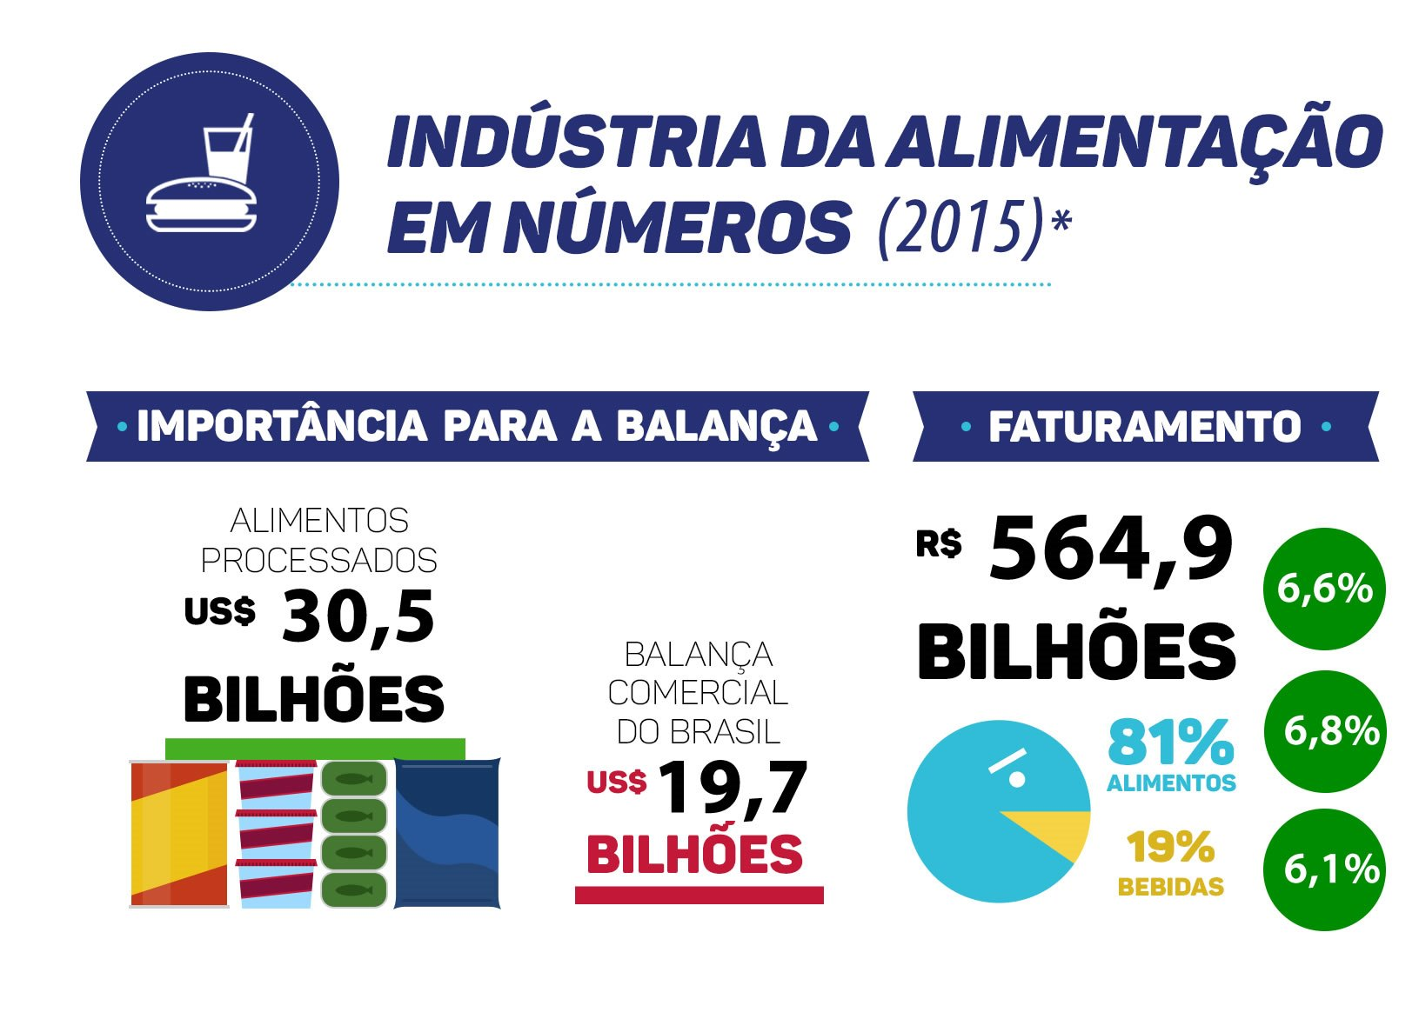

Slide 4
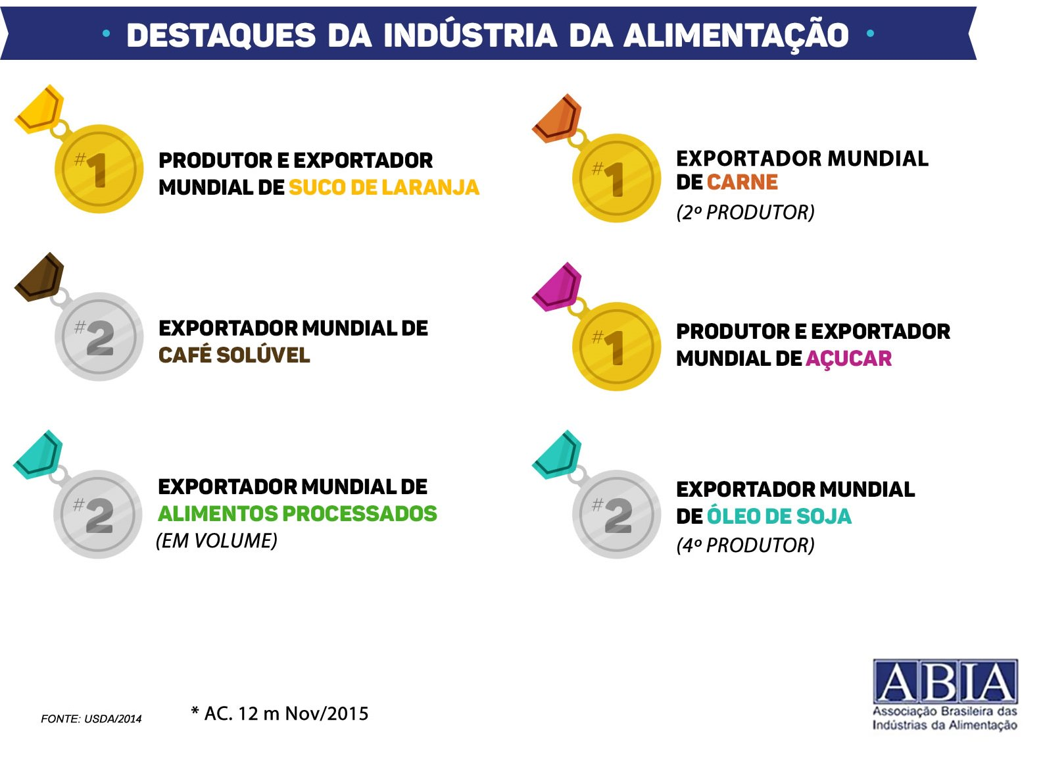

Slide 5


Slide 6
Redução do Desperdício de Alimentos
Estabelecimento com mais de 200 m²
Contratos de doação com organizações sociais (distribuição de alimentos) ou com empresas para de produção de ração animal
Doação de alimentos e insumos sem condição de comercialização, mas seguros
Isenção de responsabilidade civil e penal (exceto dolo ou negligência)
Política Nacional de Combate ao Desperdício de Alimentos
Ineficiência da cadeia de abastecimento alimentar
Poder público Federal – Grupo de Trabalho e Estudo Setorial e estabelecimento de programas para reduzir o desperdício
Alguns princípios: responsabilidade compartilhada, visão sistêmica do desperdício e conscientização dos produtores
Doação de alimentos: responsabilidade civil somente por dolo e desconfigura relação de consumo
Define descarte voluntário de alimentos
Define prazo de validade para VENDA e para CONSUMO SEGURO
Tipifica crime ambiental o descarte de alimentos próprios para consumo, em desacordo com a PNRS
Proíbe o descarte de alimentos próprios para consumo nas áreas de disposição final de resíduos e rejeitos
Doação pelo estabelecimento de comercialização a entidades beneficentes de alimentos em condições de consumo, mas fora da data de comercialização. Excepciona responsabilidade objetiva
Campanhas educativas para aquisição de alimentos sem a melhor aparência
PLS 672/15
PLS 675/15
PLS 738/15

Slide 7

PLS n° 738, de 2015 do Sen. Jorge Viana
PRAZO DE VALIDADE
Artigos 18, § 6º e 31 do CDC
Art. 7°, IX da Lei n° 8.137/90
Segurança
Qualidade
CLARA

Slide 8
PRAZO DE VALIDADE
Anvisa
RDC n° 259/02
MAPA
IN n° 22/05
Codex
Codex Stan 1-1985
Mercosul
GMC – Res. 26/03

Slide 9
REGULAMENTO TÉCNICO
6.6. Prazo de Validade
6.6.1. Caso não esteja previsto de outra maneira em um Regulamento Técnico
específico, vigorá a seguinte indicação do prazo de validade:
deve ser declarado o "prazo de validade";
(...)
c) o prazo de validade deve ser declarado por meio de uma das seguintes
expressões:
"consumir antes de..."
"válido até..."
"validade..."
"val:..."
"vence..."
"vencimento..."
"vto:..."
"venc:...."
"consumir preferencialmente antes de..."
d) as expressões estabelecidas no item "c" devem ser acompanhadas: do prazo de
validade; ou de uma indicação clara do local onde consta o prazo de validade;
ou de uma impressão através de perfurações ou marcas indeléveis do dia e do
mês ou do mês e do ano, conforme os critérios especificados em 6.6.1

Slide 10
REGULAMENTO TÉCNICO
6.6.2. Nos rótulos das embalagens de alimentos que exijam condições especiais para sua conservação, deve ser incluída uma legenda com caracteres bem legíveis, indicando as precauções necessárias para manter suas características normais, devendo ser indicadas as temperaturas máxima e mínima para a conservação do alimento e o tempo que o fabricante, produtor ou fracionador garante sua durabilidade nessas condições.
0 mesmo dispositivo é aplicado para alimentos que podem se alterar depois de abertas suas embalagens.
Em particular, para os alimentos congelados, cujo prazo de validade varia segundo a temperatura de conservação, deve ser indicada esta característica.
Nestes casos, pode ser indicado o prazo de validade para cada temperatura, em função dos critérios já mencionados, ou então o prazo de validade para cada temperatura, indicando o dia, o mês e o ano de fabricação.
Para declarar o prazo de validade, podem ser utilizadas as seguintes expressões: "validade a - 18º C (freezer): ..." "validade a - 4º C (congelador): ..." "validade a 4º C (refrigerador): ..."
6.7. Preparo e instruções de uso do Produto
6.7.1. Quando necessário, o rótulo deve conter as instruções sobre o modo apropriado de uso, incluídos a reconstituição, o descongelamento ou o tratamento que deve ser dado pelo consumidor para o uso correto do produto.
6.7.2. Estas instruções não devem ser ambíguas, nem dar margem a falsas interpretações, a fim de garantir a utilização correta do alimento.

Slide 11
DURABILIDADE: Qualidade e Segurança
Testes de vida de prateleira (análise laboratorial)
FINALIDADES
Apurar em que condições e em que velocidade o alimento se deteriora
Garantir ao mercado consumidor a segurança de que, naquele prazo, o produto estará em plenas condições de consumo
NO QUE CONSISTE
Estudos técnicos, químicos e biológicos (microbiológicos – limites estabelecidos pela ANVISA)
Avaliação das características sensoriais (aspecto, aroma, sabor)
Avaliação das características da embalagem
VARIÁVEIS
Cidades de norte a sul do país – variação de temperatura
Inverno / verão
Armazenamento
Conservação

Slide 12

DUPLO PRAZO DE VALIDADE
VENDA
INTEGRIDADE DO PRODUTO É GARANTIDA PELA DATA DE VALIDADE
ESSA FIXAÇÃO, EM RAZÃO DE VARIÁVIES DEVE TER UMA MARGEM DE SEGURANÇA
NÃO É POSSÍVEL PRECISAR ESSA MARGEM DE SEGURANÇA
QUEM E COMO SE DEFINIRIA A VALIDADE DE CONSUMO SEGURO
NÃO INIBE O DESCARTE VOLUNTÁRIO (se fosse possível fixar uma data de validade EXATA para consumo seguro, ainda assim, o comportamento do consumidor displicente com a sua despensa se repetirá)

Slide 13
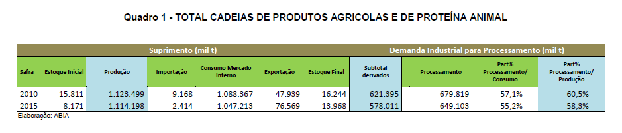
DESPERDÍCIO DE ALIMENTOS PROCESSADOS
A indústria de alimentação processa 58% da matéria-prima agrícola e de proteína animal

Slide 14
DESPERDÍCIO DE ALIMENTOS PROCESSADOS
No processamento industrial, a perda de matéria-prima é irrisória e esse processamento tem melhorado
O desperdício de alimentos processados embalados que se dão pelo vencimento do prazo de validade não chega a 2% do total colocado no comércio

Slide 15
COMBATE AO DESPERDÍCIO
Produtos dentro do prazo de validade, mas próximo de vencer que inviabilize a distribuição no comércio são doados a Entidades assistenciais
Oferta de produtos com embalagens individuais
Desenvolvimento de novos produtos com resíduos de insumos
Na seleção de produtos, aqueles com aspecto imperfeito são destinados à doação
Ações sociais com aulas sobre reaproveitamento de alimentos, utilização de talos, cascas e etc

Slide 16
OBRIGADA
abia@abia.org.br

